Slide 1
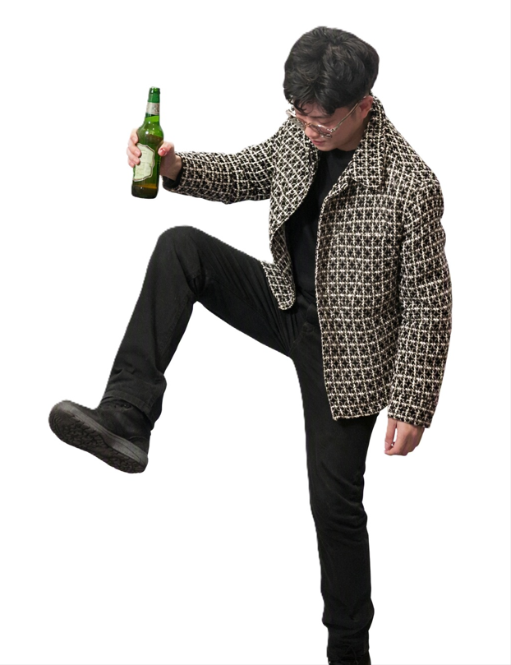
因公會審核是以紙本為主
因此檢附的照片必須清楚且無反光或遮擋，因為照片列印出來後無法放大，若原始照片不夠清楚會被退件

Slide 2
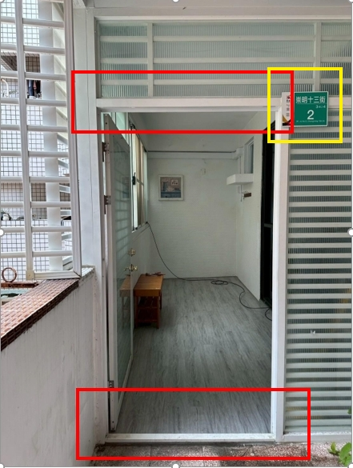
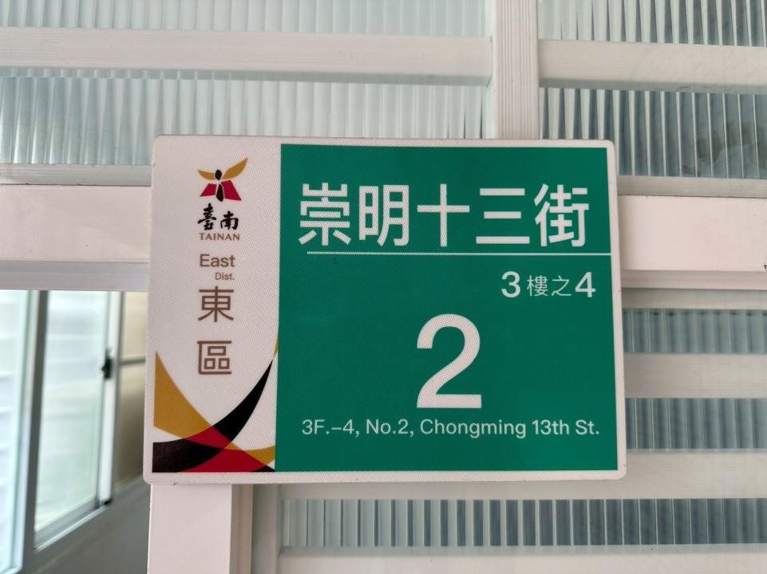
1.門牌及大門
戶政門牌照(門牌地址要分常清楚且清晰無反光遮擋)
大門照，由外往內拍攝大門需拍攝到完整四個角，且預留門框上方及下方空間，請勿切齊門框，若門牌在大門旁請一併拍入圖中(地板勿放置雜物，如地墊、拖鞋)

Slide 3
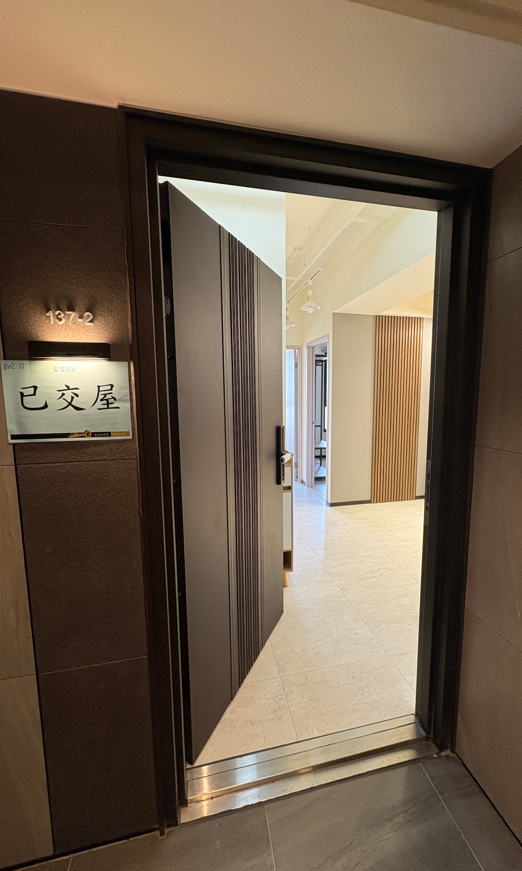
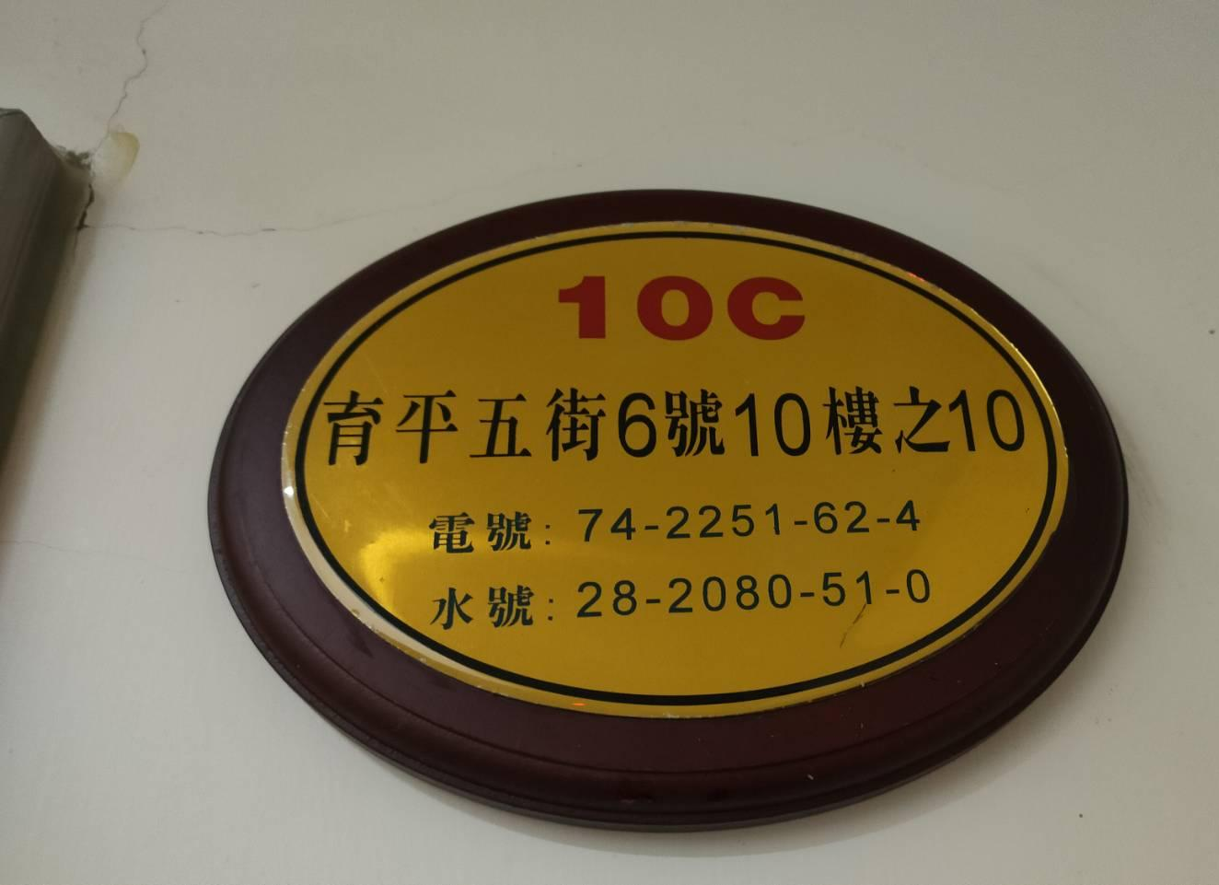
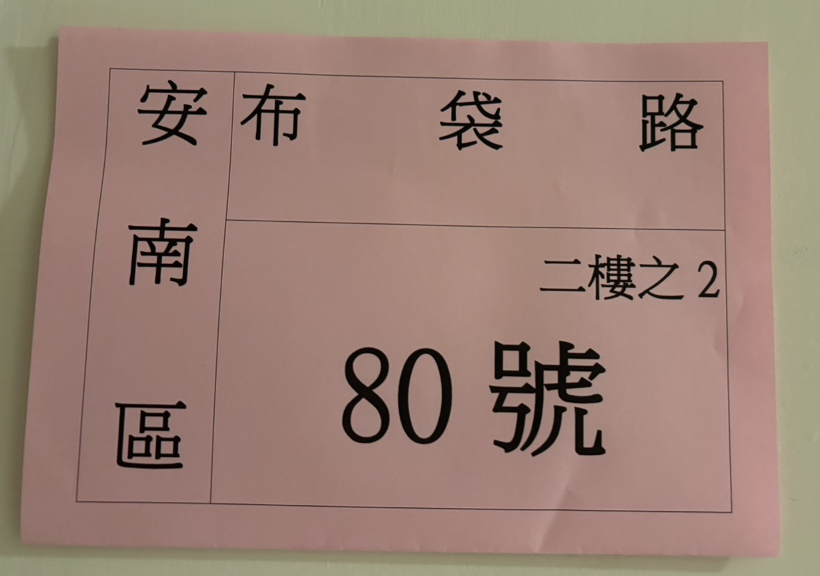
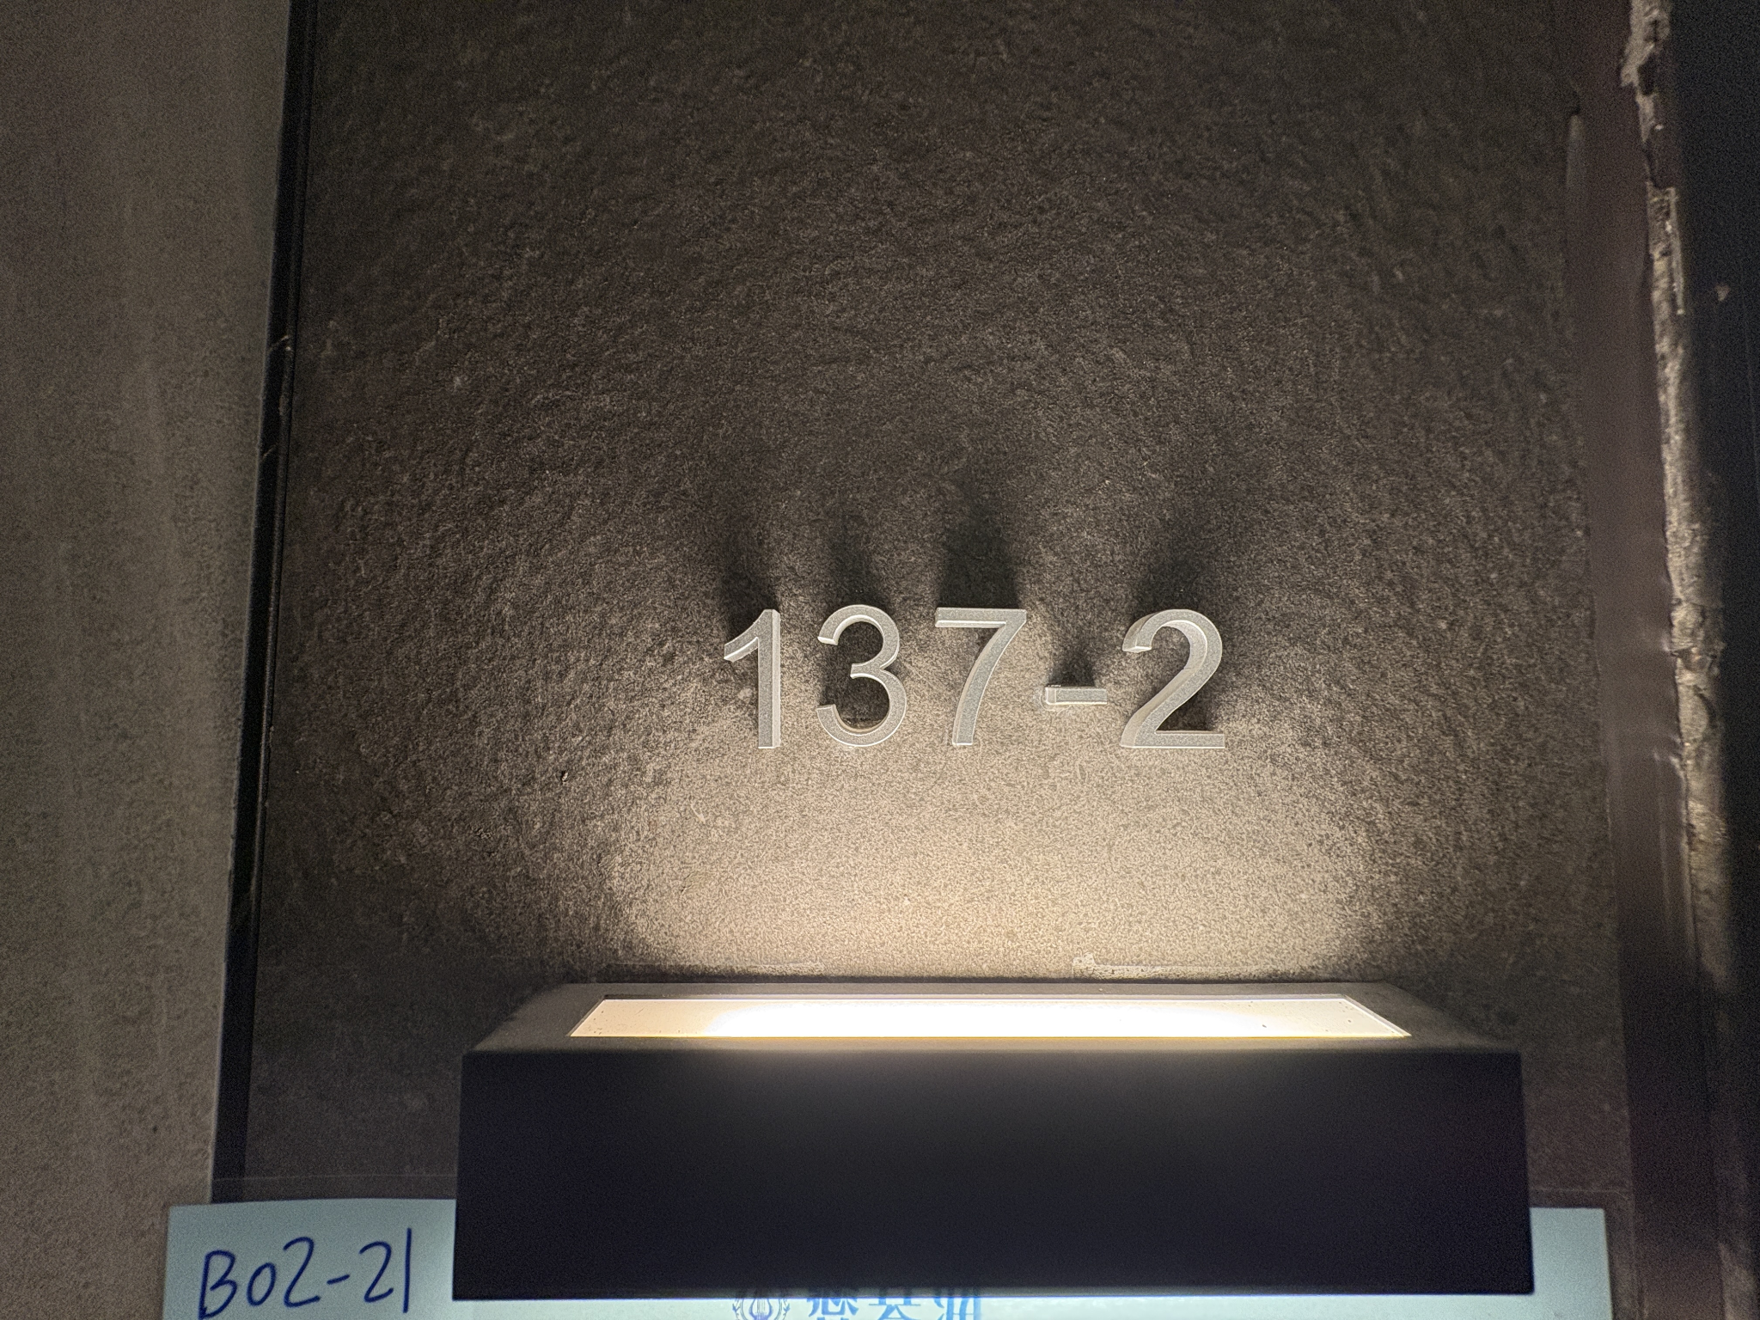
1-2.藝術門牌、臨時門牌及大門
藝術門牌拍攝清楚(門牌地址要非常清楚且清晰無反光遮擋)
大門照，由外往內拍攝大門需拍攝到完整四個角，且預留門框上方及下方空間，請勿切齊門框，若門牌在大門旁請一併拍入圖中(地板勿放置雜物，如地墊、拖鞋)

Slide 4
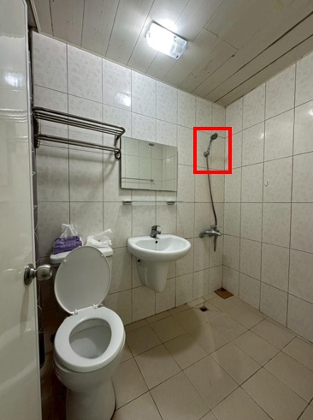
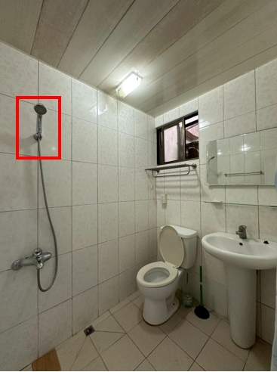
2.衛浴三寶
拍攝到完整馬桶、洗手台、蓮蓬頭
(蓮蓬頭需掛起，若未掛起需檢附原因，照片可以個別單獨拍攝或呈現於同一個畫面)

Slide 5
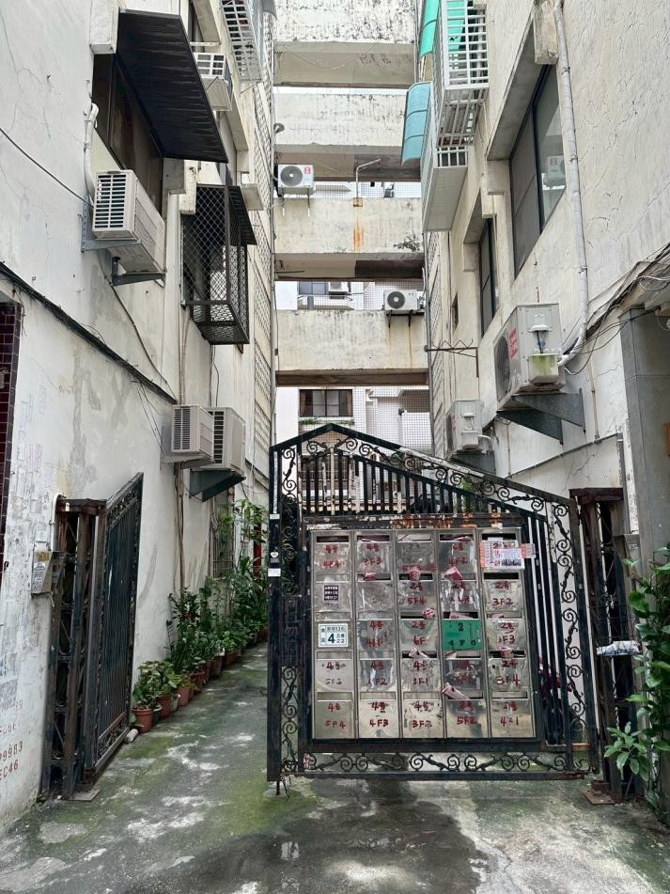
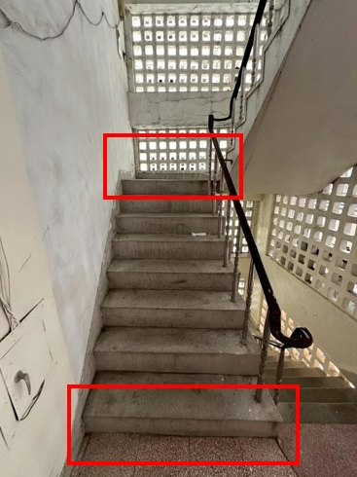
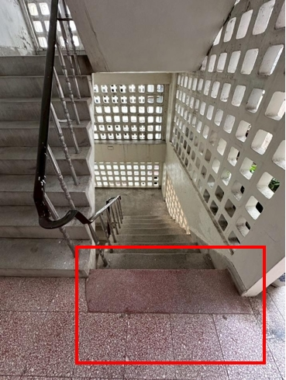
3.出入口及樓梯間
社區路口/大門照(勿有障礙物)
樓梯間拍攝要清楚拍到平台與台階，牆面及地板且保持淨空(牆面若有寫物件樓層請核對) (預留平台上方及下方空間，請勿切齊台階)

Slide 6
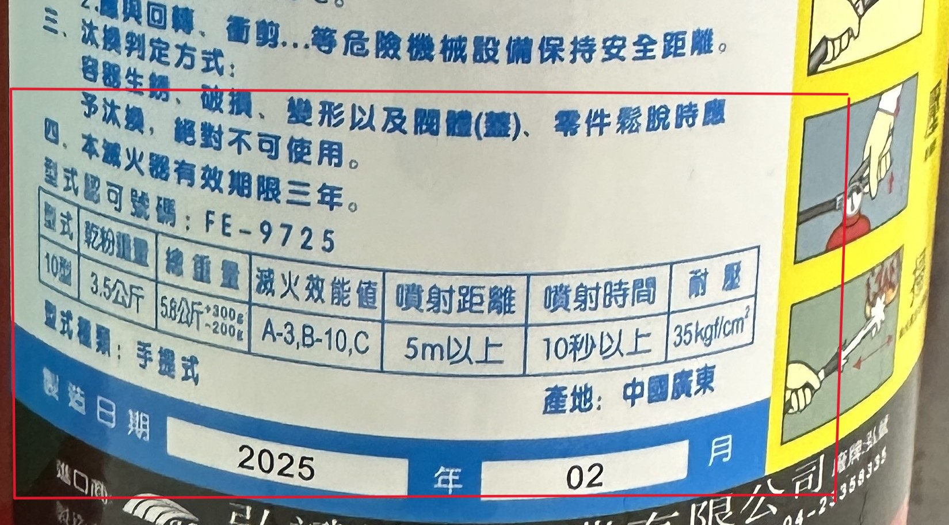
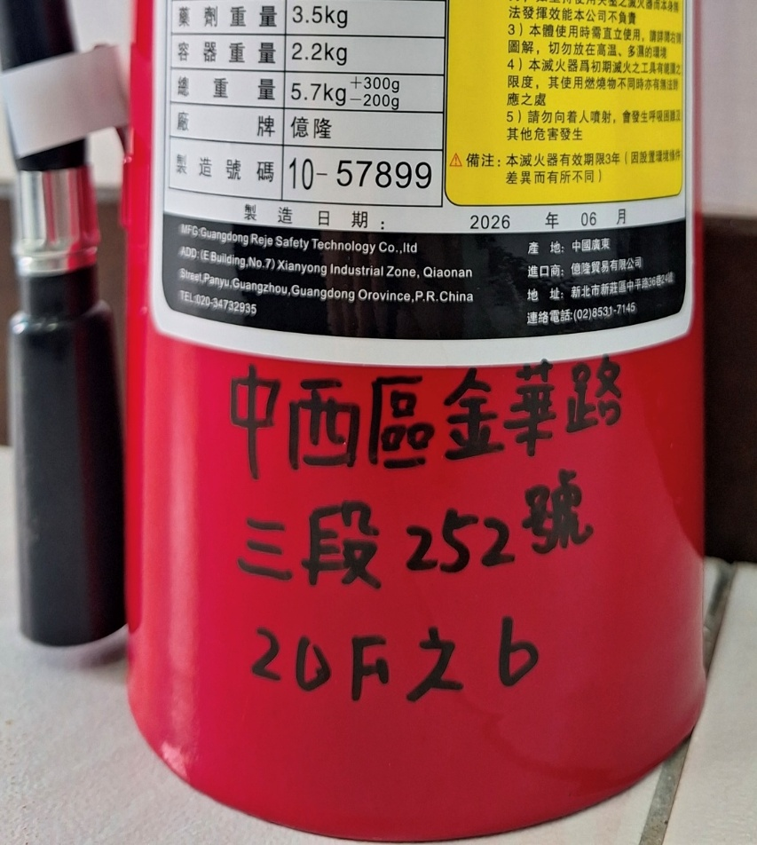
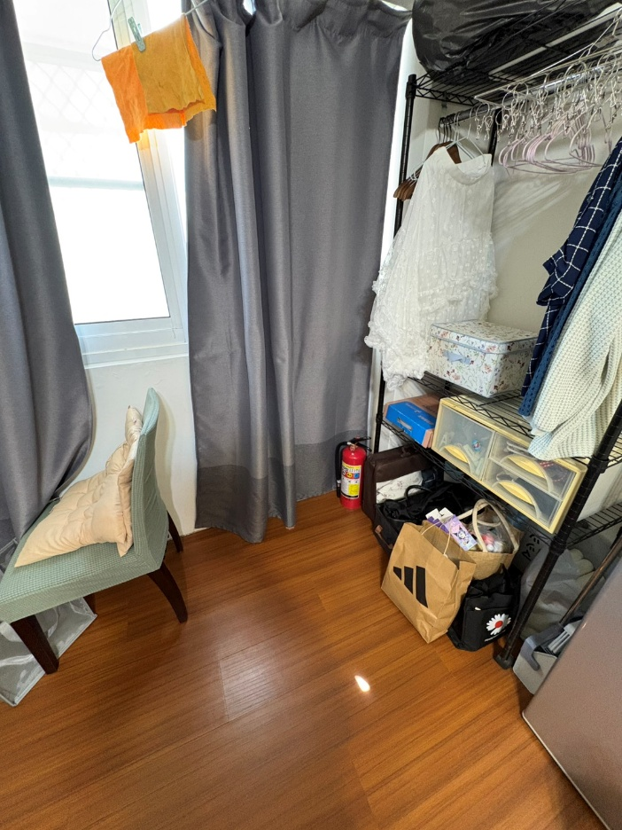
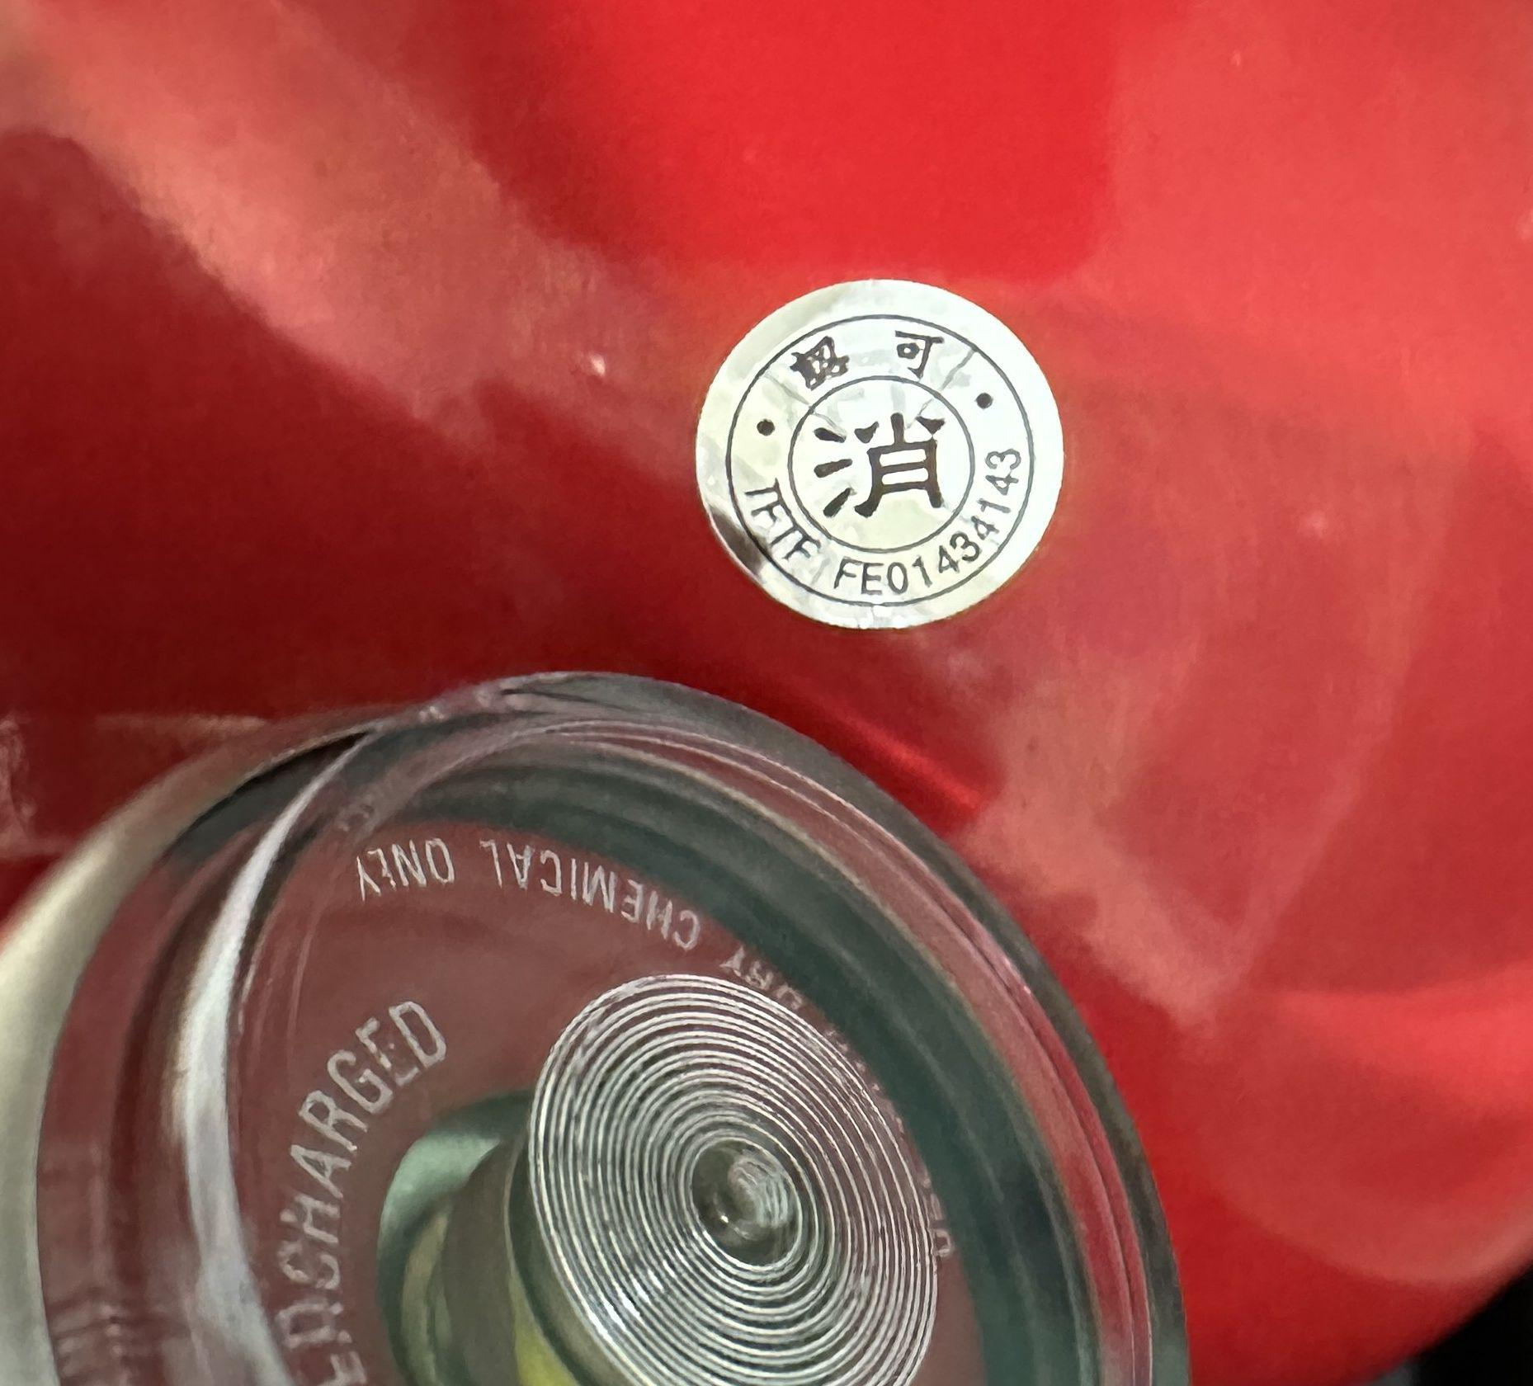
4.滅火器
1.需拍攝清楚且放大的銀標
2.清楚且放大的製造日期及有效日期照
(勿裁切到製造日期及有效年限3年等字)
3.滅火器遠照 (勿太近需能清楚辨識在室內)
4.清楚的滅火器手寫物件地址照
(無需寫縣市，地址須寫在滅火器規格貼紙旁足以辨識滅火器)

Slide 7
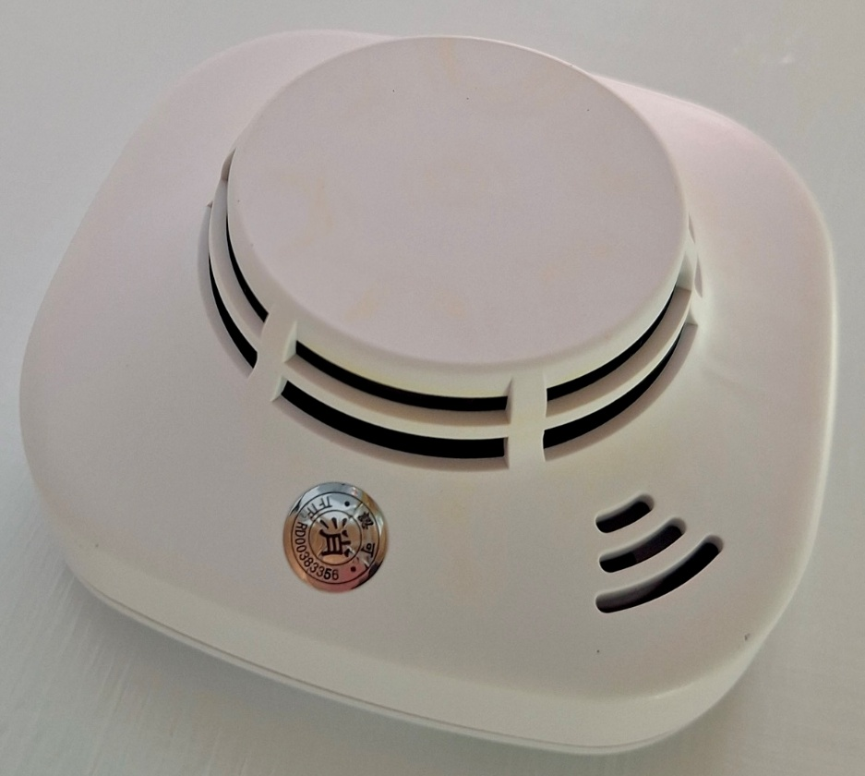
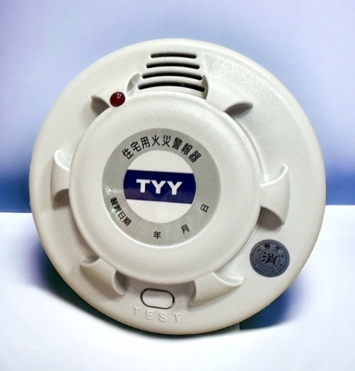
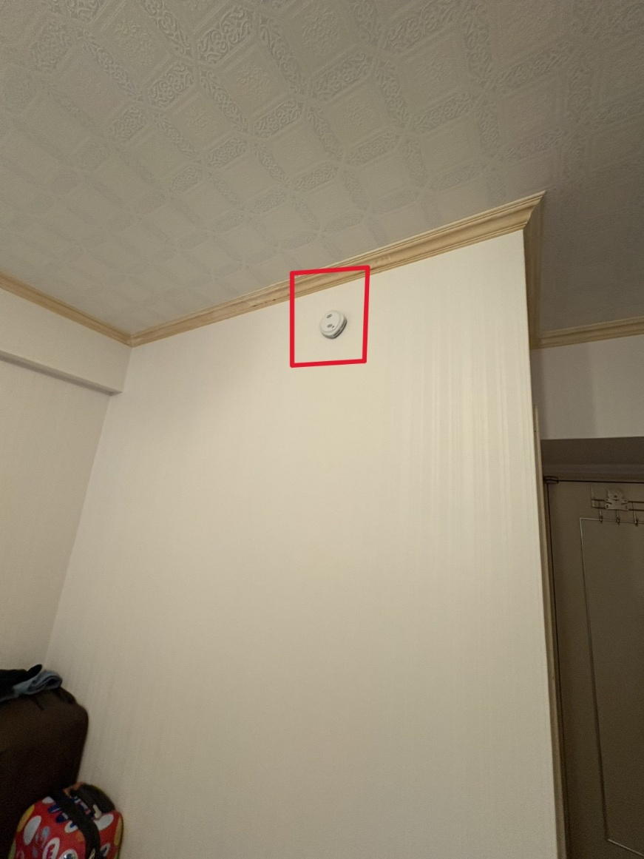
5.獨立型偵煙器/火警警報器
清楚銀標近照需有完整的偵煙器或火警警報器勿裁切
(銀標無反光模糊，可清楚看見消字)
2.遠照須把偵煙器或火警警報器用紅框框起，在天花板上要拍攝到燈具或天花板與牆面的Y字牆角
(若偵煙器或火警警報器在牆面請連天花板一併拍攝入鏡)

Slide 8
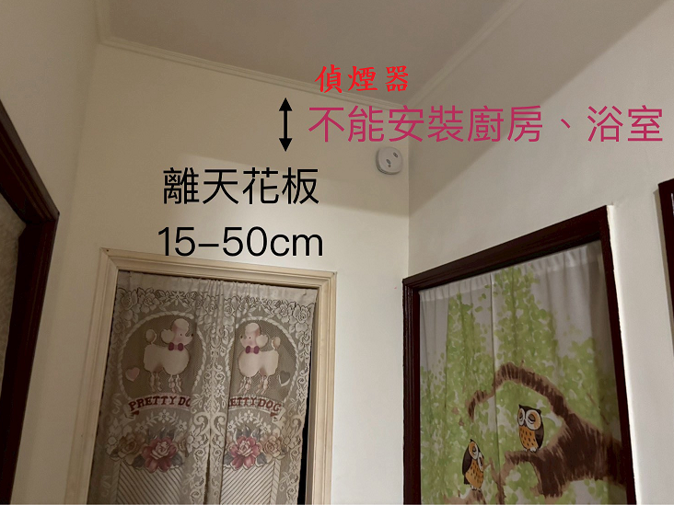
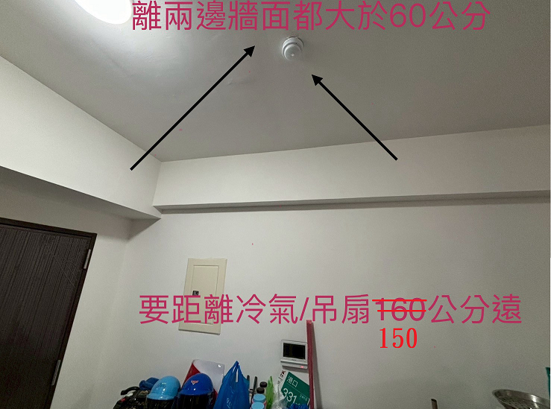
5-1.獨立型偵煙器/火警警報器安裝規範

Slide 9
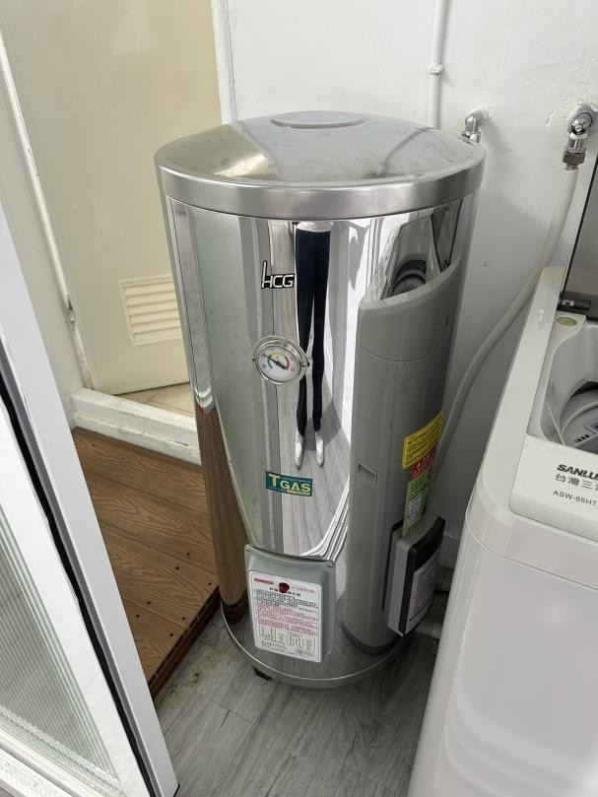
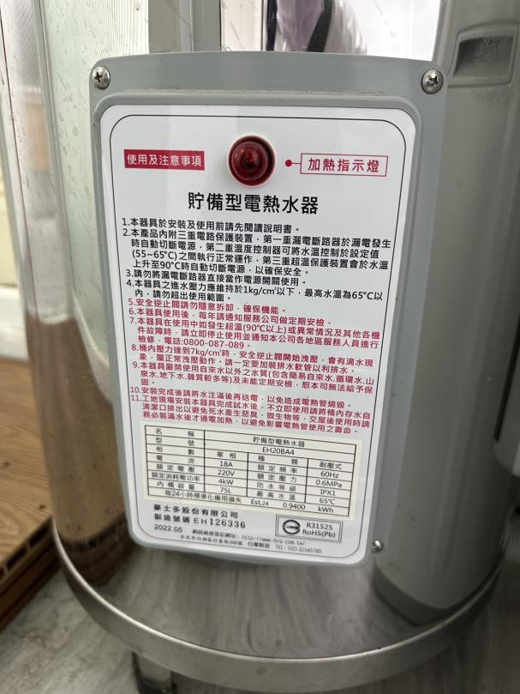
6.電熱水器
1.放置位置照
2.規格表近照
(規格表模糊或不清楚也需拍照檢附證明)

Slide 10
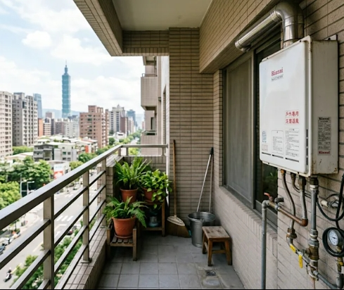
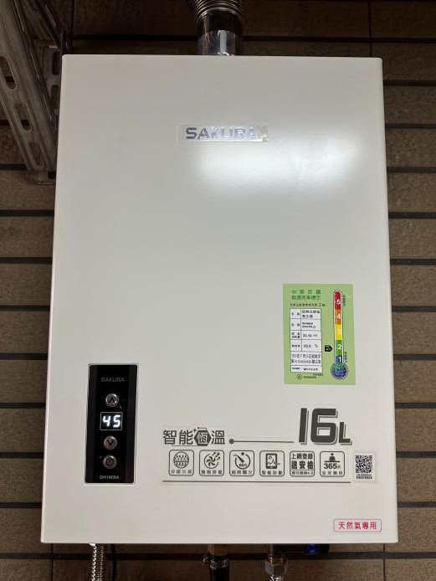
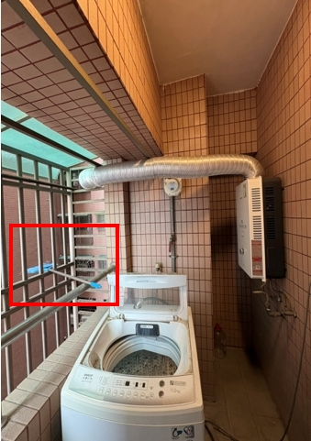
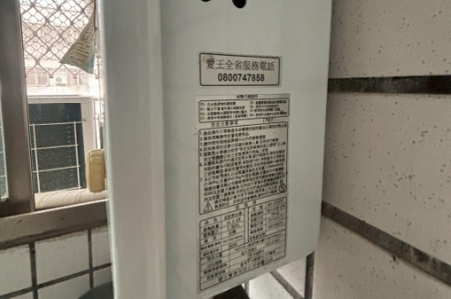
7.瓦斯熱水器(室外)
放置位置照
規格表近照(規格表模糊不清楚也需拍照檢附證明)
證明為室外空間照
(拍攝到天空或用棍棒掃把伸出證明熱水器為室外空間)

Slide 11
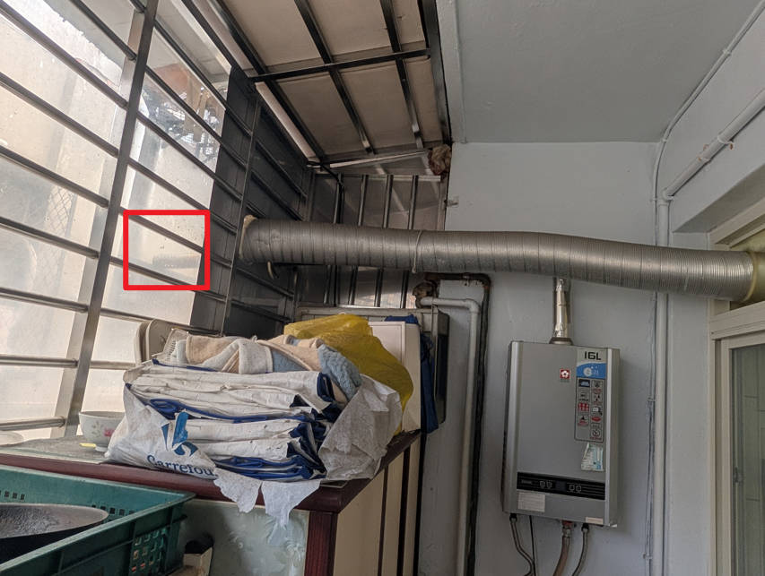
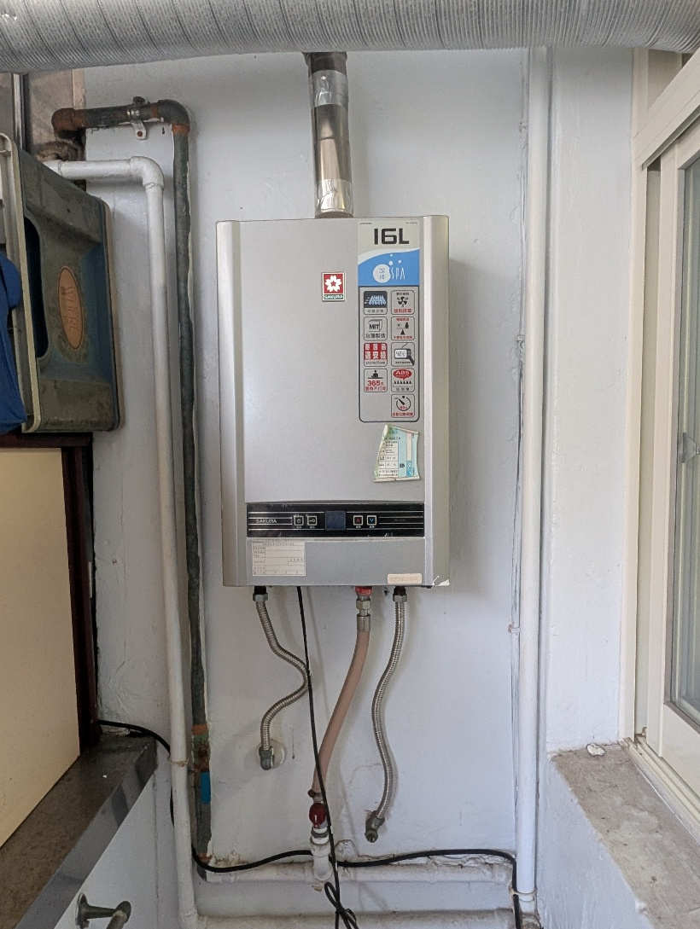
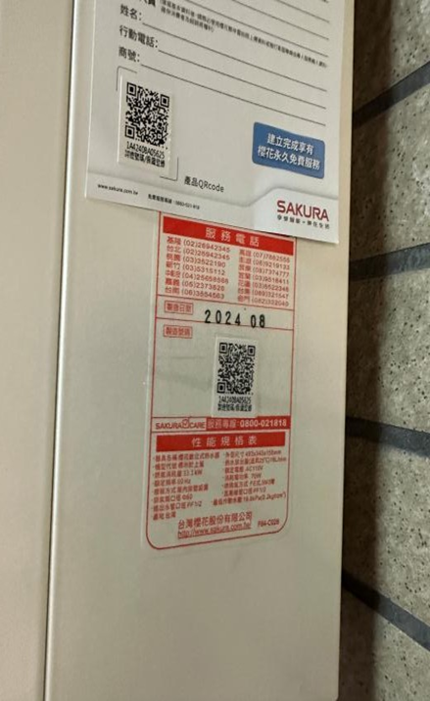
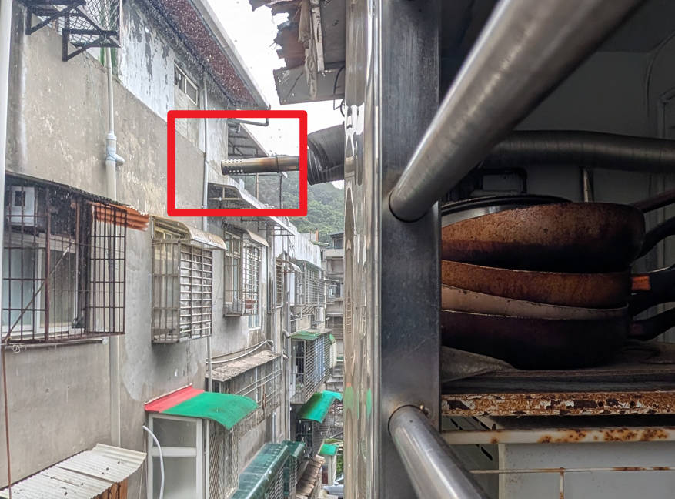
7-1.瓦斯熱水器(室內)
放置位置照
規格表近照(規格表模糊不清楚也需拍照證明檢附)
拍攝到排氣管出口照

Slide 12
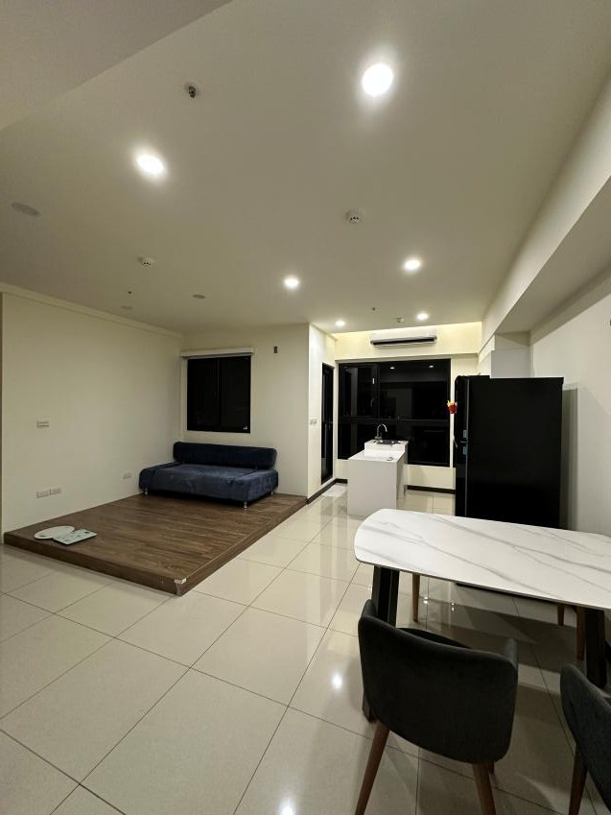
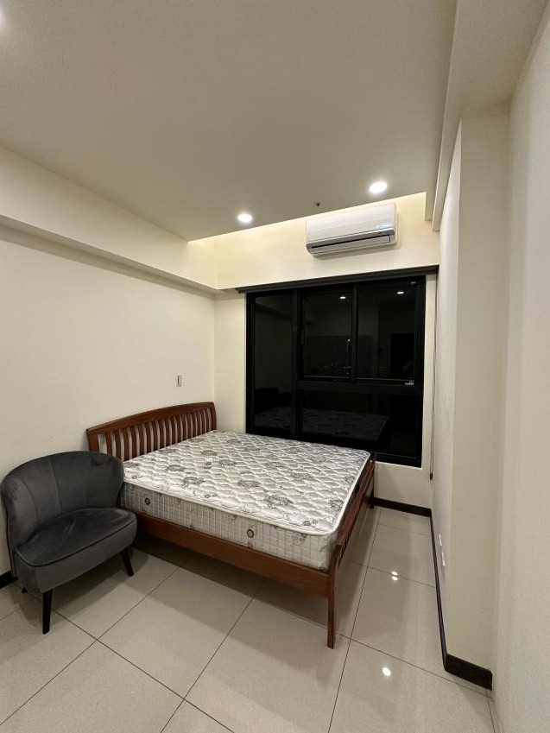
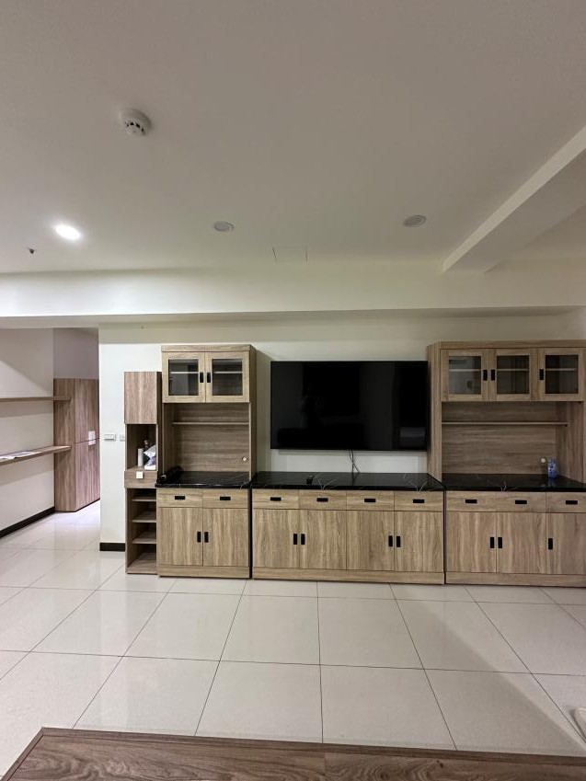
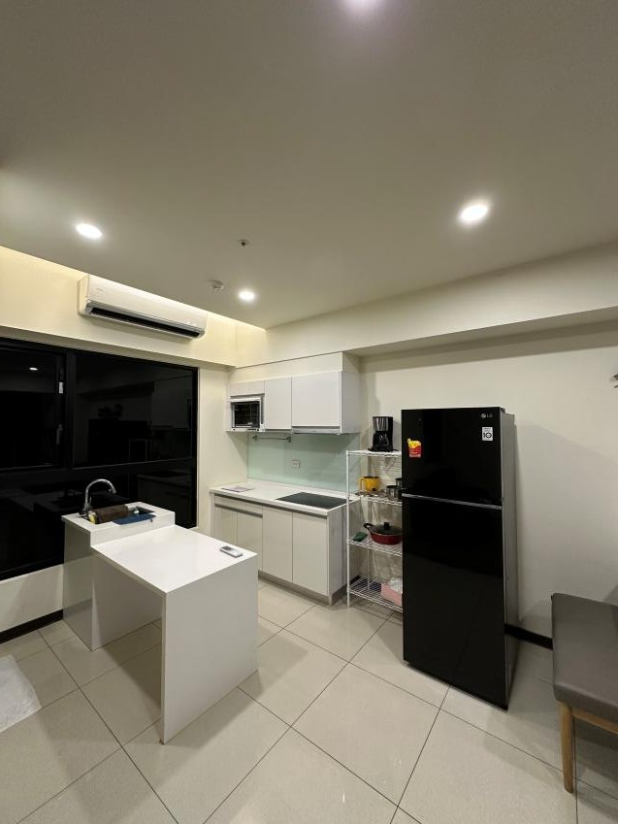
8.室內設備照
1.安全檢核表上填寫的附屬設備項目家俱、家電設備都要拍到
(若家俱或家電有多件以上，僅需檢附一張照片證明物件內有此物即可)

